Slide 1
TOÁN

Slide 2
01
Ôn bài cũ

Slide 3
Đặt tính rồi tính:
a. 34,28 + 19,47 b. 408,23 – 62,81
34,28
408,23
+
-
19,47
62,81
53,75
345,42

Slide 4
Thứ năm ngày 18 tháng 11 năm 2021
Toán
Luyện tập chung

Slide 5
Luyện tập
* Bài 2. Tìm x:
* Bài 1. Tính:
a. x – 5,2 = 1,9 + 3,8
và
x – 5,2 = 5,7
a. 605,26 + 217,3
= 822,56
x = 5,7 + 5,2
b. 800,56 – 384,48
= 416,08
x = 10,9
c. 16,39 + 5,25 –10,3
= 21,64 – 10,3
b. x + 2,7 = 8,7 + 4,9
= 11,34
x + 2,7 = 13,6
x = 13,6 – 2,7
x = 10,9

Slide 6
Bài 3: Tính bằng cách thuận tiện nhất
a. 12,45 + 6,98 + 7,55
b. 42,37 - 28,73 – 11,27
= (12,45 + 7,55) + 6,98
= 42,37 - (28,73 + 11,27)
= 20 + 6,98
= 42,37 - 40
= 26,98
= 2,37

Slide 7
* Bài 4. Một người đi xe đạp trong ba giờ đi được 36km. Giờ thứ nhất người đó đi được 13,25 km, giờ thứ hai người đó đi được ít hơn giờ thứ nhất 1,5 km. Hỏi giờ thứ ba người đó đi được bao nhiêu ki-lô-mét?
Tóm tắt
Bài giải:
Giờ thứ nhất: 13,25 km
Quãng đường người đi xe đạp đi trong giờ thứ hai là:
Giờ thứ hai đi ít giờ đầu: 1,5 km
36 km
Giờ thứ ba: … km?
13,25 – 1,5 = 11,75 (km)
Quãng đường người đi xe đạp đi trong giờ thứ ba là:
36 – (13,25 + 11,75) = 11 (km)
Đáp số: 11 km

Slide 8
* Bài 5. Tổng của ba số bằng 8. Tổng của số thứ nhất và số thứ hai bằng 4,7. Tổng của số thứ hai và số thứ ba bằng 5,5. Hãy tìm mỗi số đó.
Tóm tắt:
Số thứ nhất + Số thứ hai = 4,7
Số thứ hai + Số thứ ba = 5,5
Số thứ nhất + Số thứ hai + Số thứ ba = 8
Tìm mỗi số.
Bài giải:
Số thứ nhất là: 8 - 5,5 = 2,5
Số thứ hai là: 4,7 - 2,5 = 2,2
Số thứ ba là: 5,5 – 2,2 = 3,3
Đáp số: 2,5 ; 2,2 ; 3,3

Slide 9

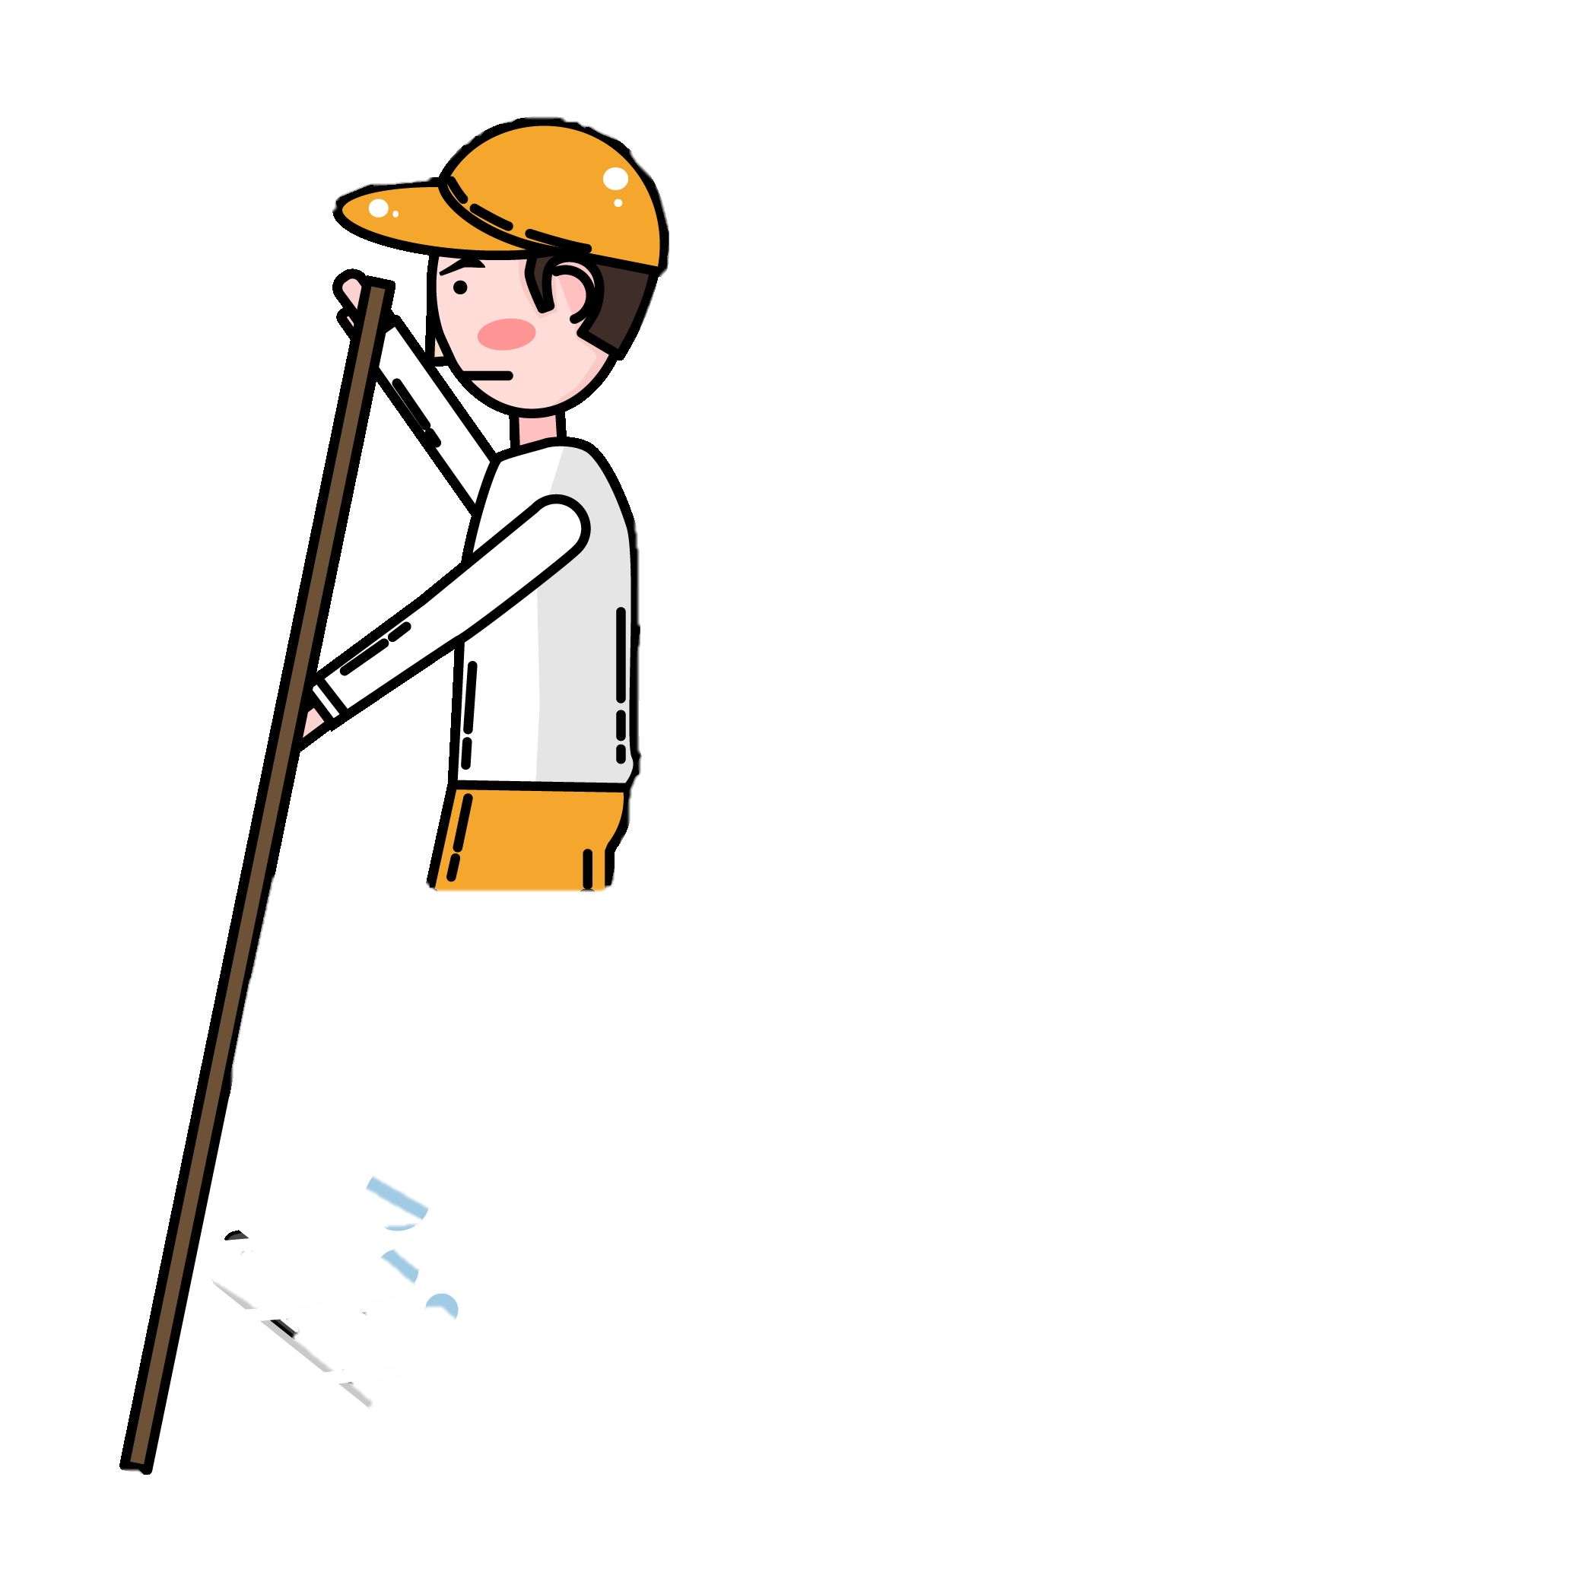








LÀM SẠCH SÔNG TÔ LỊCH

Slide 10
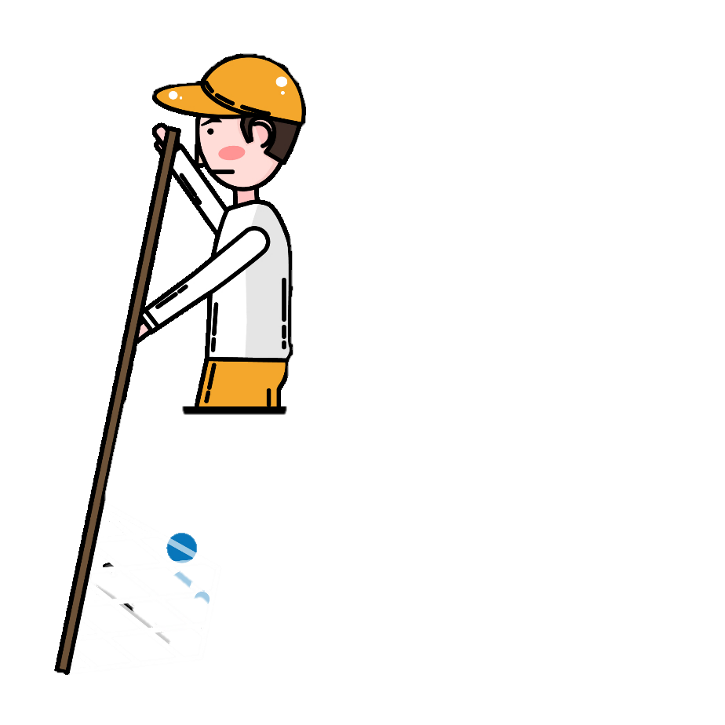
Điền một vần thích hợp với cả 3 chỗ trống dưới đây:
Chân trâu đốt lửa trên đồng
Rạ rơm thì ít, gió đông thì nh …
Mải mê đuổi một con d …
Củ khoai nướng để cà ch … thành tro.
iều
iều
iều

Slide 12
475,5 + 4,5 + 20 = ?
480

Slide 14
328, 7 – 15,3 – 84,7
128,7

Slide 16
Tổng của 3 số là 15. Biết trung bình cộng của số thứ nhất và số thứ 2 là 6. Vậy số thứ 3 là:
3

Slide 17
SÔNG TÔ LỊCH MÃI XANH

Slide 18
THANK YOU

